Slide 1
Техническое обслуживание и контроль метрологических характеристик Медицинской Техники
Королёв Дмитрий Александрович
Инженер по метрологии
Лаборатория Радиационного Контроля
ФБУ «Псковский ЦСМ»
Notes:
1

Slide 2
Основные термины и определения
Техническое Обслуживание - комплекс регламентированных нормативной, технической, эксплуатационной документацией мероприятий и операций по поддержанию и восстановлению работоспособности или исправности Медицинских Изделий (МИ) при их использовании по назначению, предусмотренному изготовителем (производителем).
ГОСТ Р 57501—2017. пункт 3.8
Медицинские Изделия – термин, относящийся ко всему спектру медицинского оснащения - всё кроме лекарств (медицинских препаратов)
Медицинская Техника (Медицинское Оборудование) термины являющиеся, частными по отношению к термину Медицинские Изделия.
Notes:
2

Slide 3
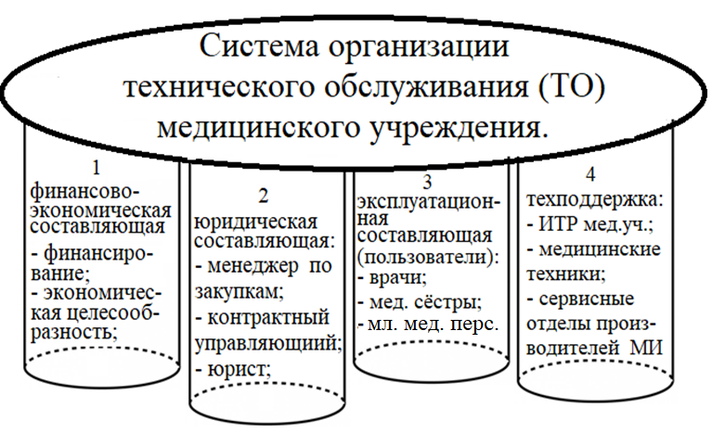
Notes:
3

Slide 4
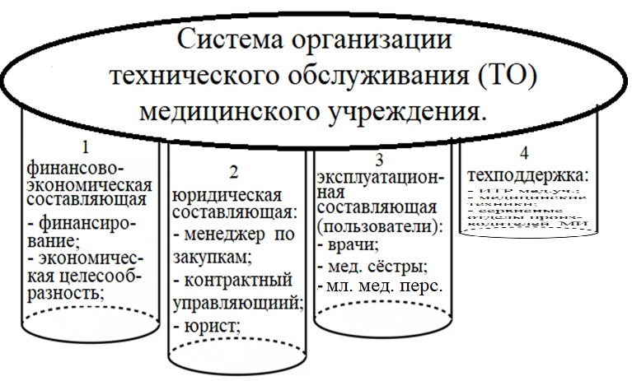
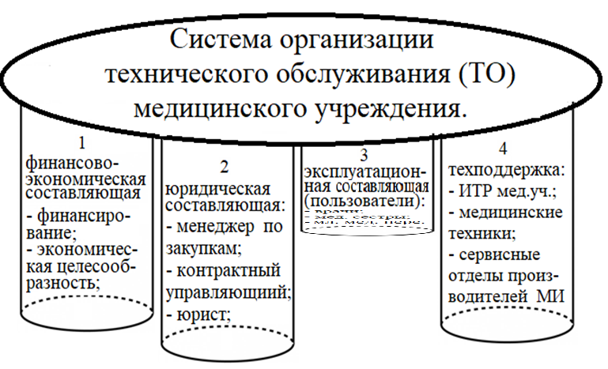
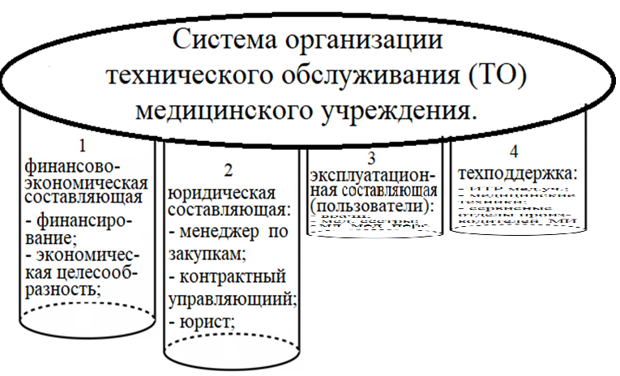
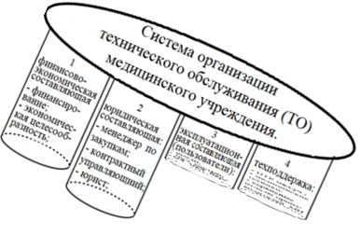
Система организации ТО
теряет устойчивость
Notes:
4

Slide 5
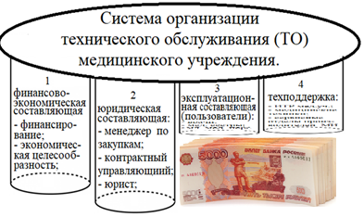
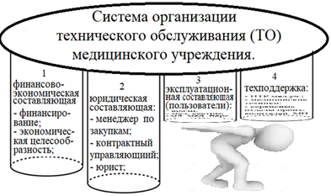
При отсутствии качественной организации юридического, пользовательского и технического взаимодействия, система Технического обслуживания в МУ переходит к следующим формам существования:
Notes:
5

Slide 6
Документы, регламентирующие взаимодействие Медицинских учреждений и организаций Исполнителей, занимающихся ТО МИ
Приказ Минэкономразвития России №567 от 02.10.2013г. (ред. 01.01.2014)
(«Об утверждении Методических рекомендаций по применению методов определения начальной (максимальной) цены контракта, цены контракта, заключаемого с единственным поставщиком (подрядчиком, исполнителем»)
Приказ Министерства здравоохранения РФ N 450н от 15.05.2020г. (ред. 10.10.2022)
«Об утверждении порядка определения начальной (максимальной) цены контракта, цены контракта, заключаемого с единственным поставщиком (подрядчиком, исполнителем), и начальной цены единицы товара, работы, услуги при осуществлении закупок медицинских изделий»
Федеральный закон N 223-ФЗ от 18.07.2011 (ред. 04.08.2023)
«О закупках товаров, работ, услуг отдельными видами юридических лиц»
Федеральный закон N 44-ФЗ от 5 апреля 2013 г.
«О контрактной системе в сфере закупок товаров, работ, услуг для обеспечения государственных и муниципальных нужд»
Notes:
6

Slide 7
Документы, регламентирующие взаимодействие Медицинских учреждений и организаций Исполнителей, занимающихся ТО МИ
Письмо Министерства здравоохранения РФ от 26 декабря 2022 г. N 25-3/И/2-22418 Об отзыве письма Минздрава России от 27 октября 2003 г. N 293-22/233
12 января 2023
Министерство здравоохранения Российской Федерации информирует об отзыве письма Минздрава России от 27 октября 2003 г. N 293-22/233 "О введении в действие методических рекомендаций "Техническое обслуживание медицинской техники".
Дополнительно сообщаем, что при техническом обслуживании медицинских изделий медицинским и сервисным организациям следует руководствоваться технической или эксплуатационной документацией производителя на медицинское изделие, а также актуальными государственными стандартами:
ГОСТ Р 58451-2019 "Изделия медицинские. Обслуживание техническое. Основные положения";
ГОСТ Р 56606-2015 "Контроль технического состояния и функционирования медицинских изделий. Основные положения";
ГОСТ Р 57501-2017 "Техническое обслуживание медицинских изделий. Требования для государственных закупок";
ГОСТ 18322-2016 "Система технического обслуживания и ремонта техники. Термины и определения".
Notes:
7

Slide 8
ГОСТ Р 58451-2019 Изделия медицинские.
Обслуживание техническое .Основные положения
4.14 Система ТО МИ включает в себя:
- периодическое ТО;
- внеплановое ТО;
- техническое диагностирование;
- ремонт;
- КТС (Проверка тех. параметров и/или Поверка);
- монтаж/демонтаж или наладку;
Notes:
8

Slide 9
ГОСТ Р56606-2015 Контроль технического состояния и функционирования медицинских изделий. Основные положения
Основные термины и определения
- КТС (Контроль Технического Состояния) – проверка соответствия значений параметров и характеристик МИ требованиям нормативной и эксплуатационной документации, выявление изношенных, повреждённых частей (деталей), проверка действия всех защитных устройств и блокировок, наличия и ведения эксплуатационной документации.
- Поверка средств измерений (поверка) - совокупность операций, выполняемых в целях подтверждения соответствия средств измерений метрологическим требованиям.
Notes:
9

Slide 10
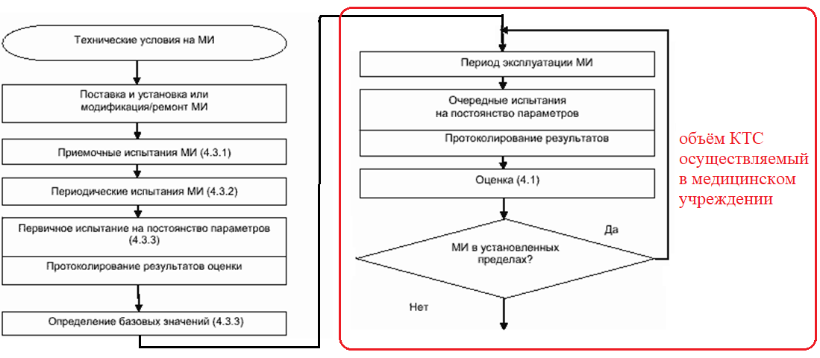
Общая схема выполнения КТС ГОСТ Р56606-2015
Notes:
10

Slide 11
ГОСТ Р 57501- 2017 Техническое обслуживание медицинских изделий Требования для государственных закупок
Общие положения
4.6 Заказчик разрабатывает ТЗ с учетом требований изготовителей (производителей) МИ, ТО которых является объектом заказа, и требования к проведению ТО которые изложены в эксплуатационной документации.
4.7 При подготовке ТЗ на закупку услуг по ТО и ремонту МИ допускается включать в перечень МИ подлежащих ТО принадлежности МИ в том случае, если они связаны с МИ, включенными в данный перечень.
Notes:
11

Slide 12
ГОСТ Р 57501- 2017 Техническое обслуживание медицинских изделий Требования для государственных закупок
подразделы ТЗ
5.6.2.1 В подразделе, содержащем требования к периодическому ТО, приводят сведения о периодичности, объеме, методах и средствах проведения ТО, согласно технической и эксплуатационной документации на МИ, указанные в перечне МИ, подлежащих ТО. 5.6.2.2 В подразделе, содержащем требования к техническому диагностированию МИ, приводят требования к срокам выезда специалиста для проведения технического диагностирования.
5.6.2.3 В подразделе, содержащем требования к ремонту МИ, приводят: - сведения о сроках проведения работ в рамках ремонта МИ. Сроки могут быть указаны как с учетом сроков поставки запасных частей, так и без него, о чем в ТЗ должна быть сделана отдельная отметка;
5.7 Перечень МИ для ТО и его содержание
Notes:
12

Slide 13
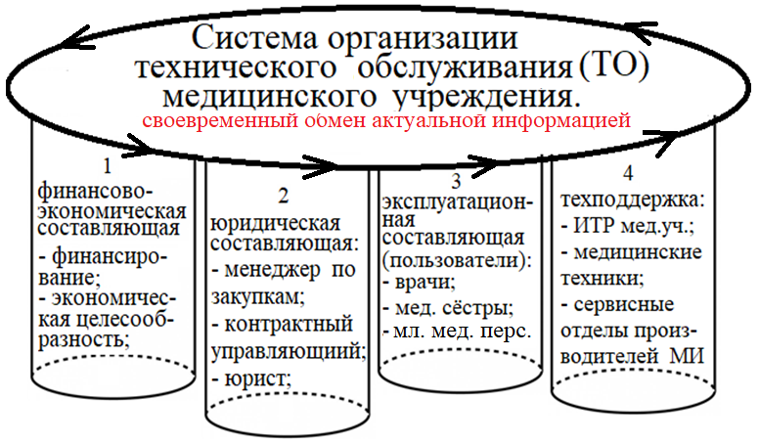
Заключение
Notes:
13

